Slide 1
Bedingungen und Vergleichsoperatoren
Luzern, 03. August 2020
Philip Baumann, Daniel Polgar, Leo Scherer
INTERN

Slide 2
Bedingungen
Was versteht man unter Bedingungen?
Wozu werden sie verwendet?
Wieso werden sie verwendet?

Slide 3
Vergleichsoperatoren
Operator | Beschreibung | Beispiel
== | Gleich | 5 == 5
!= | Ungleich | 5 != 4
> | Grösser als | 7 > 5
< | Kleiner als | 4 < 6
>= | Grösser als oder gleich | 4 >= 4
<= | Kleiner als oder gleich | -2 <= 3
! | Negation, invertiert den Ausdruck (Verneinung) | boolean lügnerSpricht = !wahrheit;
&& | Und, Alle Argumente müssen true ergeben | informatiker == istKlug && isSocial == true
|| | Oder, eines der Argumente muss true ergeben | informatiker == true && speaksEnglish == true

Slide 4
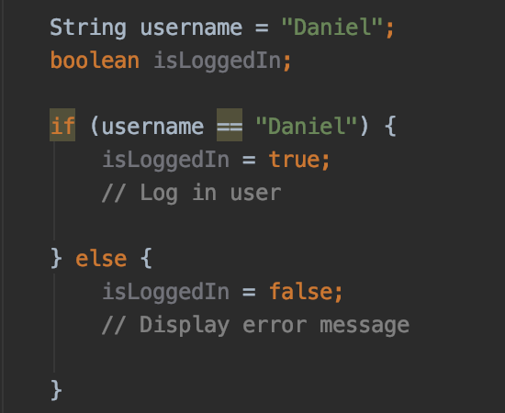

Slide 5
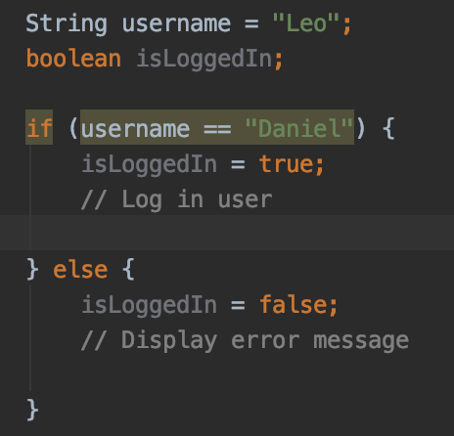

Slide 6
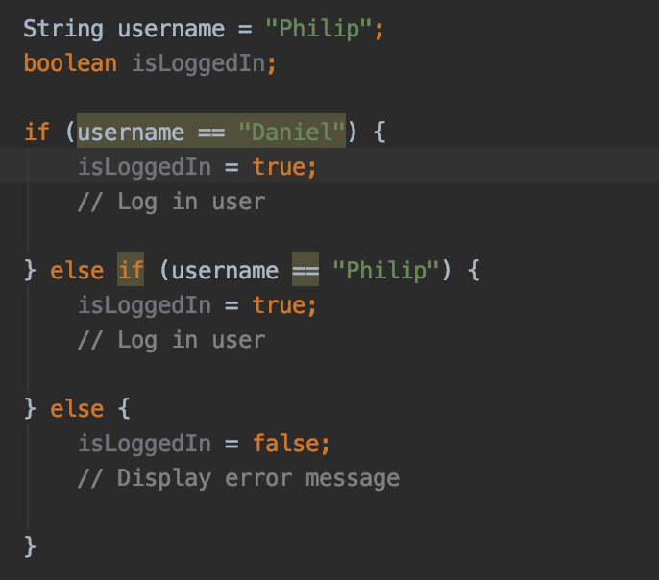

Slide 7
Aufgabe Simples Login
Versuche mithilfe des Internets herauszufinden, wie man Eingaben in der Konsole einlesen kann
Anschliessend sollst du ein Konsolen-Dialog programmieren, der vom Benutzer eine Eingabe und ein Passwort verlangt
Nun soll via einigen Bedingungen ein Login verfahren simuliert werden.
Die Zugangsdaten sollst du im Code festlegen
Bei erfolgreicher Eingabe der Daten soll eine Erfolgsmeldung kommen. Entsprechend soll bei falscher Eingabe eine Fehlermeldung auftreten
Tipps:
System.out.println();
Scanner / Buffered Reader
If / else

